Slide 1
내가 작성한 레시피 목록 조회하다 UC035

Slide 2
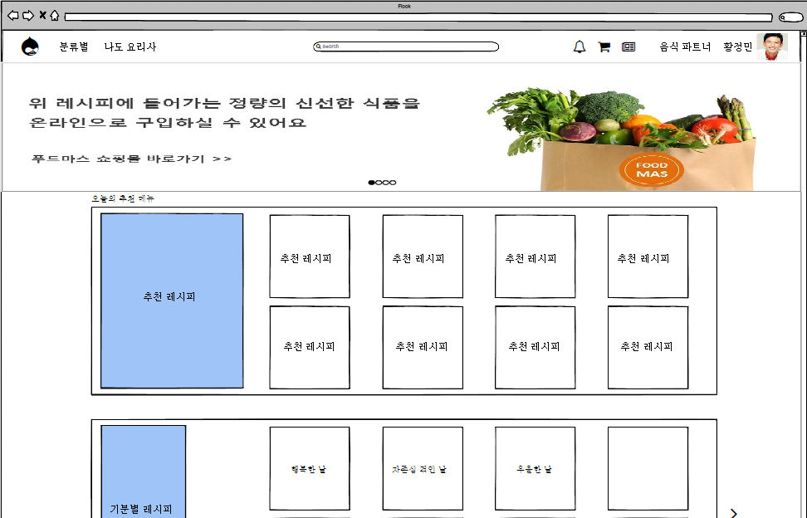
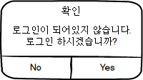
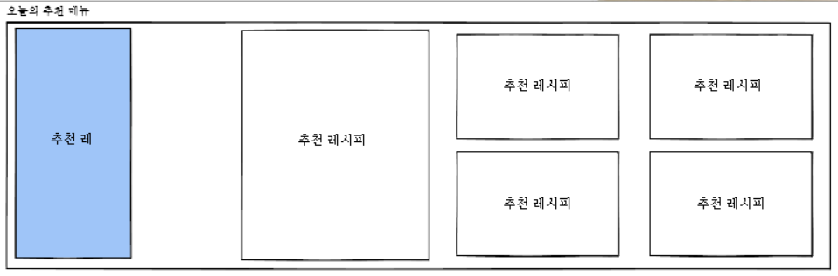
화면제목
웹 메인화면
페이지 경로
프로그램의 메인화면
Description(김정윤)
1 | 사용자 프로필 버튼이다 클릭하면 나의 프로필 화면이 제공된다.(서버에서 처리) 비회원인경우 알림창이 제공된다.(클라이언트에서 처리)
1

Slide 3
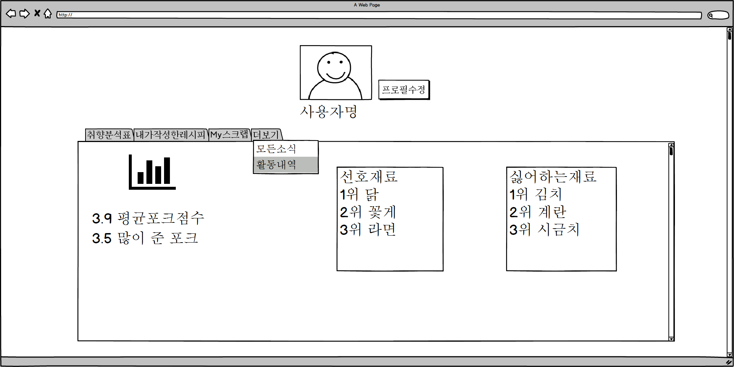

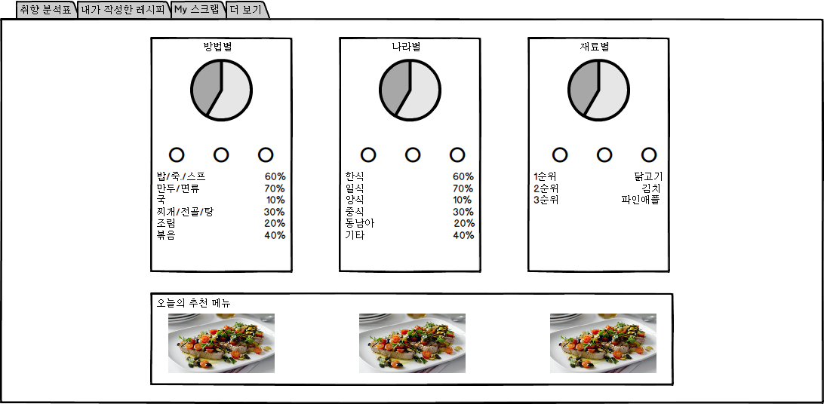

화면제목
프로필 조회 화면
내가 작성한 레시피 목록 조회하다(UC035) Main Flow 1,2
페이지 경로
메인에서 회원의 이름 및 사진을 클릭했을 때의 화면
Description(김정윤)
1 | 프로필 화면이다.
2 | 프로필 화면에서 내가 작성한 레시피 버튼을 클릭하면 내가 작성한 레시피 목록이 제공된다.
3
4
5
6
7
8
9
10
1
7
7
받은 좋아요
둥록한 레시피
2

Slide 4
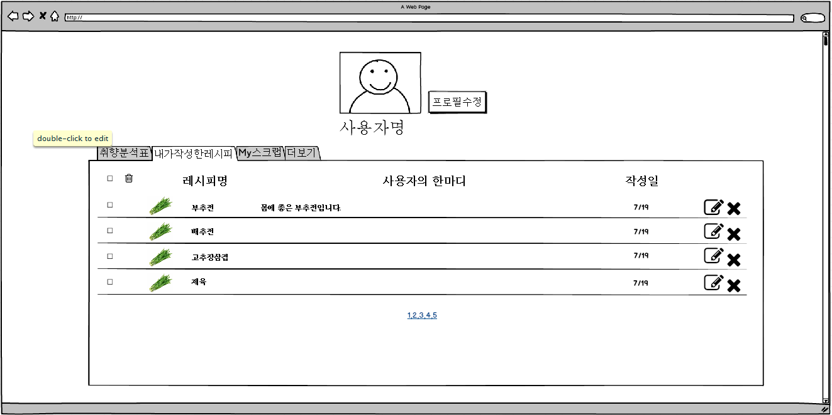
화면제목
내가 작성한 레시피 목록
페이지 경로
내가 작성한 레시피 탭을 클릭했을 때 출력되는 화면
Description(이치윤)
1 | 전체 레시피 선택 체크박스이다.
2 | 선택한 레시피들을 삭제할수 있는 버튼이다 클릭하면 선택한 레시피 삭제확인 팝업창이 출력된다
3 | 레시피를 선택할 수 있는 체크박스이다.
4 | 레시피 사진이 출력된다
5 | 레시피명이 출력된다.
6 | 사용자의 한마디(레시피 설명)이 출력된다
7 | 작성일이 출력된다
8 | 클리하면 레시피 수정UI로 이동한다.
9 | 클릭하면 레시피 삭제확인 팝업창이 출력된다
10 | 클릭하면 다음 목록이 제공된다.
11 | 내가 작성한 레시피 목록이 없을 경우 메시지를 제공한다.
1
2
3
4
5
6
7
8
9
10
내가 작성한 레시피 목록 조회하다(UC035) Main Flow 3,4
내가 작성한 레시피 목록 조회하다(UC035) Alternative Flow A-2
11
내가 작성한 레시피 목록이 없습니다.

Slide 5
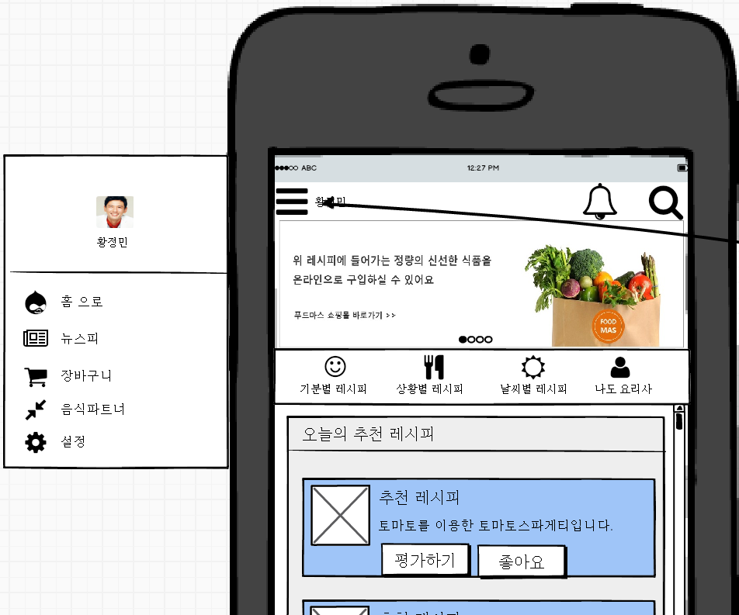
화면제목
앱 메인화면
페이지 경로
앱 메인화면
Description(김정윤)
1 | 앱 메인화면에서 메뉴바 버튼을 클릭하면 창이생기고 홈으로,뉴스피드,장바구니,음식파트너,설정 목록을 확인할 수 있다.
1

Slide 6
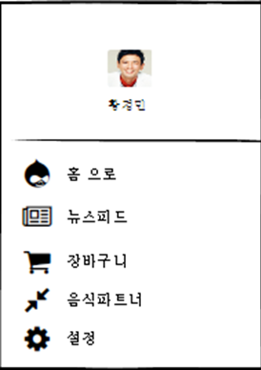
화면제목
앱 메뉴화면
페이지 경로
앱 메인화면에서 메뉴바를 클릭했을 때의 화면
Description(김정윤)
1 | 메뉴 화면이다. 프로필 사진 및 이름, 홈으로,뉴스피드,장바구니,음식파트너,설정이 제공된다.
2 | 사용자의 프로필 버튼이다. 사진 및 이름을 클릭하면 사용자의 프로필 화면이 제공된다.(서버에서 처리)
1
1
2

Slide 7
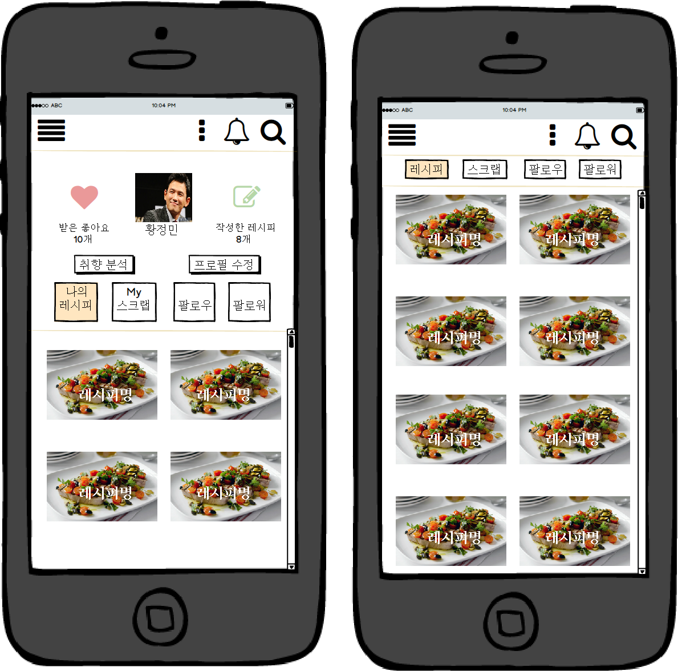
화면제목
앱 프로필 화면
내가 작성한 레시피 목록 조회하다(UC035) Main Flow 1,2
Alternative Flow A-2
페이지 경로
앱 메뉴바에서 사진 및 이름을 클릭했을 때의 화면
Description(김정윤)
1 | 프로필의 카테고리이다. 디폴트로 나의 레시피 버튼가 설정되어 있고(클라이언트) 클릭하면 나의 레시피 목록이 기본 20개 제공된다.(서버에서 처리) 내가 작성한 레시피 목록이 없을 경우, 메시지를 제공한다(서버에서 처리)
2 | 스크롤을 20번째 게시물의 하단으로 내리면 다시 최대 20개의 게시물이 제공된다(서버에서 처리).
3
4
5
내가 작성한 레시피 목록 조회하다(UC035) Main Flow 3,4
1
내가 작성한 레시피 목록이 없습니다.

